Slide 1
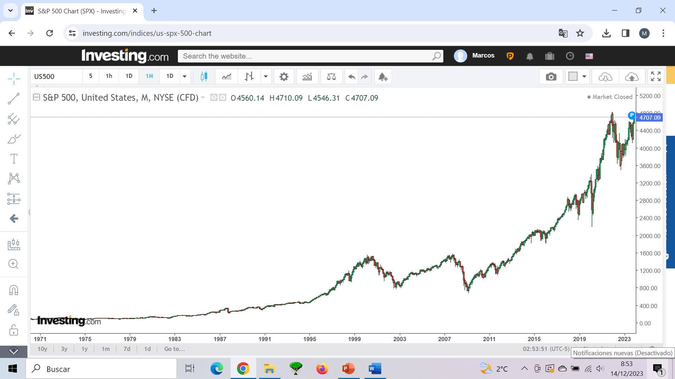
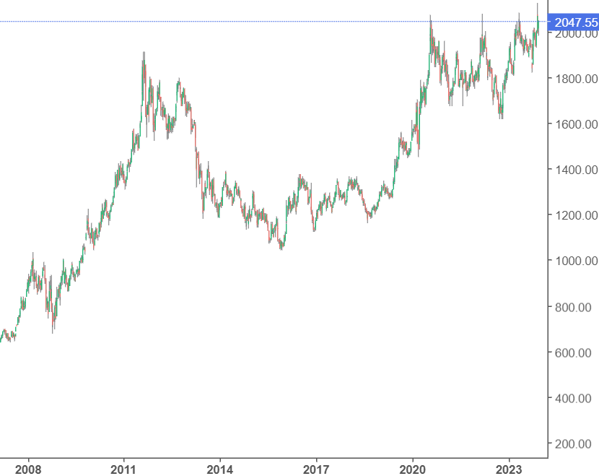
APLICACIÓN DEL ANÁLISIS DE FOURIER A LA ECONOMÍA
Aplicado al S&P500 y
al precio del oro

Slide 2
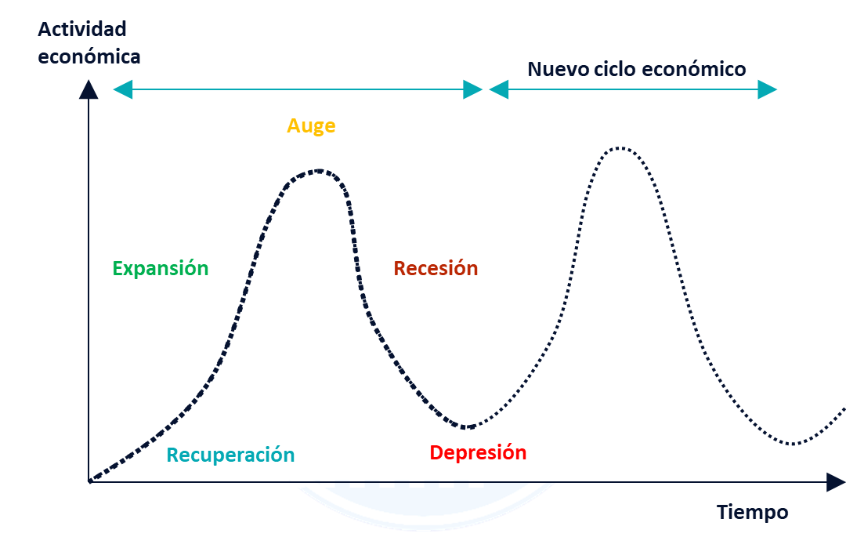
Ciclos económicos
Ciclos conocidos | Periodo aproximado
Kondratieff | 40-60 años
Juglar | 10 años
Kitchin | 40-60 meses
Otros ciclos más cortos | Desde 20 meses hasta pocas semanas

Slide 3
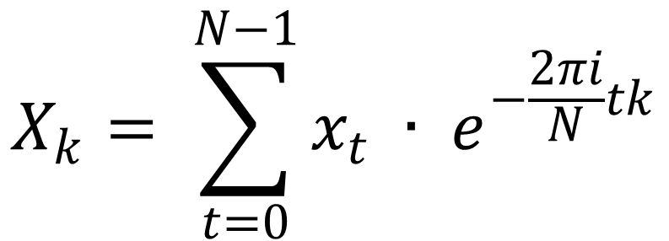
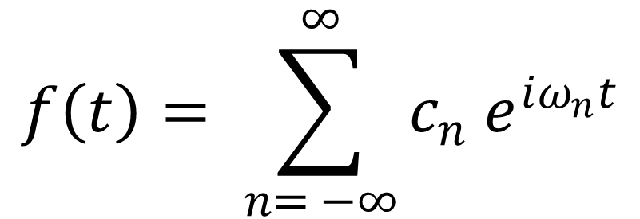
Las series de Fourier y la DFT.
$$f\left(t\right)= \sum_{n= −∞}^{∞}{c_{n} e^{iω_{n}t}}$$
$$X_{k}= \sum_{t=0}^{N−1}{x_{t} ∙ e^{−\frac{2πi}{N}tk}}$$
Serie de Fourier en forma compleja
Transformada discreta de Fourier (DFT)

Slide 4
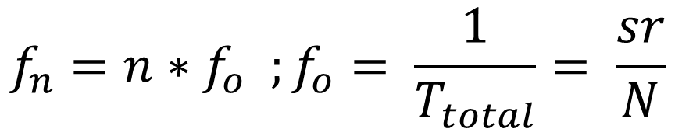
Limitaciones de la FFT
Frecuencias detectadas
$$f_{n}=n∗f_{o} ;f_{o}= \frac{1}{T_{total}}= \frac{sr}{N}$$
Datos equiespaciados (fácil)
Cualidades de la serie temporal a analizar
Serie estacionaria (no tan fácil)

Slide 5
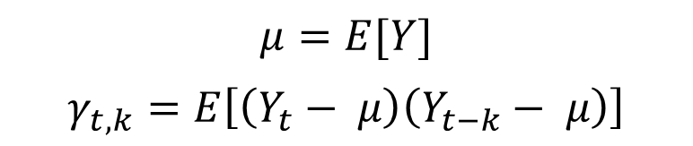
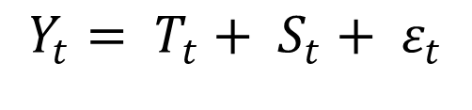
Series temporales. Serie estacionaria.
$$μ=E[Y]$$
$$γ_{t,k}=E\left[\left(Y_{t}− μ\right)\left(Y_{t−k}− μ\right)\right]$$
$$Y_{t}= T_{t}+ S_{t}+ ε_{t}$$

Slide 6
Métodos de eliminación de tendencia
Eliminación de la tendencia mediante un ajuste lineal
Resta de la Media Móvil (Standard Moving Average o SMA)
Método de las diferencias consecutivas

Slide 7
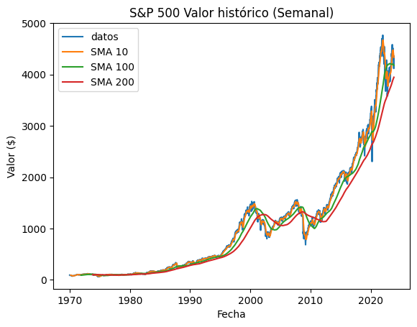
FFT al S&P500

Slide 8
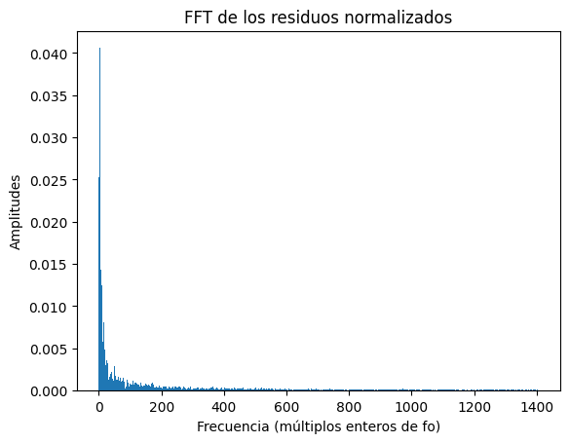
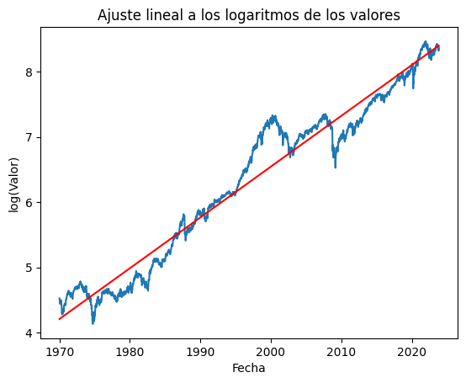
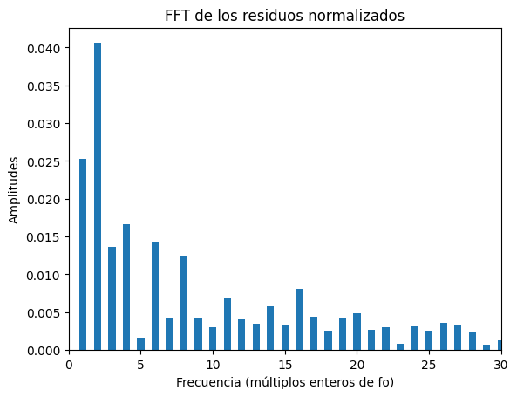
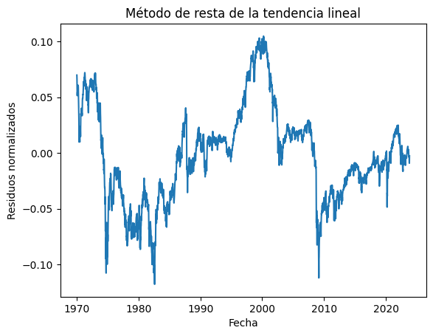
Eliminación de tendencia lineal
FFT

Slide 9
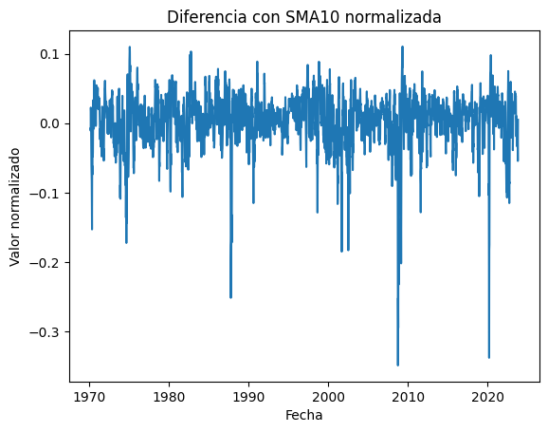
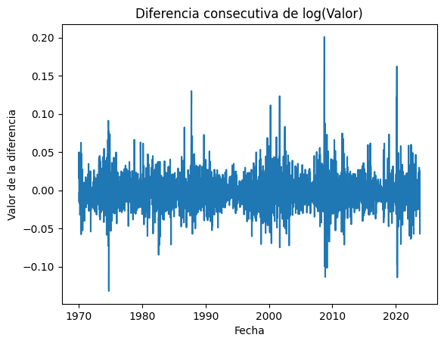
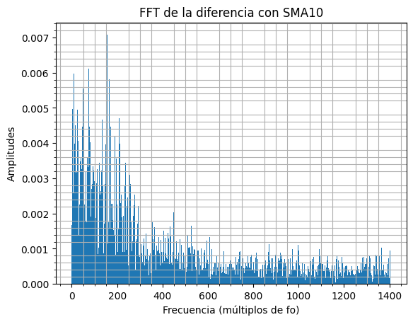
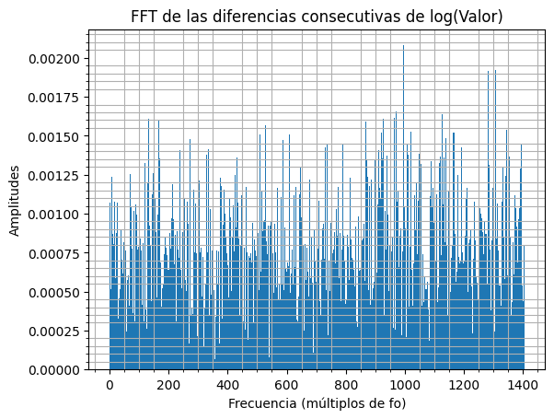
Diferencia con SMA10 | Diferencias consecutivas

Slide 10
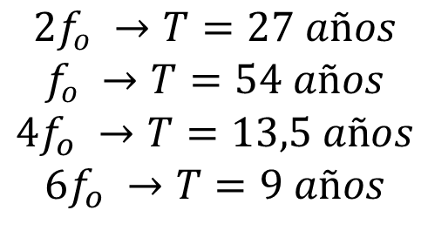
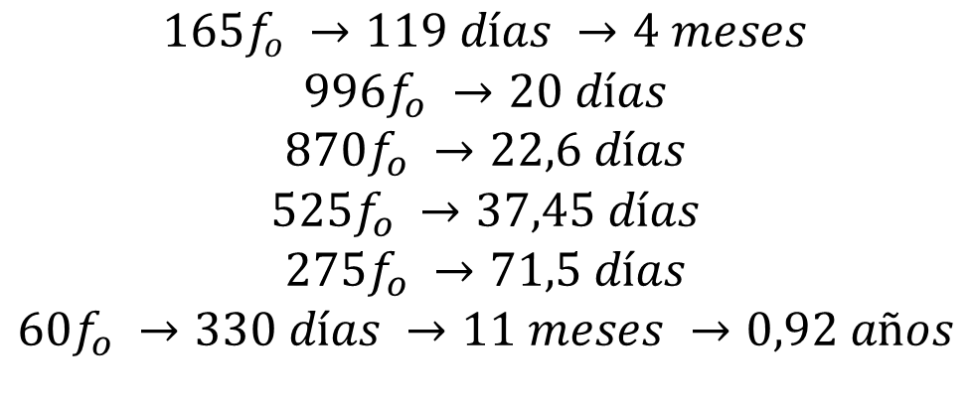
Resultados del S&P500
Ciclos largos
Ciclos cortos
$$2f_{o} →T=27 años$$
$$f_{o} →T=54 años$$
$$4f_{o} →T=13,5 años$$
$$6f_{o} →T=9 años$$
$$165f_{o} →119 días →4 meses$$
$$996f_{o} →20 días$$
$$870f_{o} →22,6 días$$
$$525f_{o} →37,45 días$$
$$275f_{o} →71,5 días$$
$$60f_{o} →330 días →11 meses →0,92 años$$

Slide 11
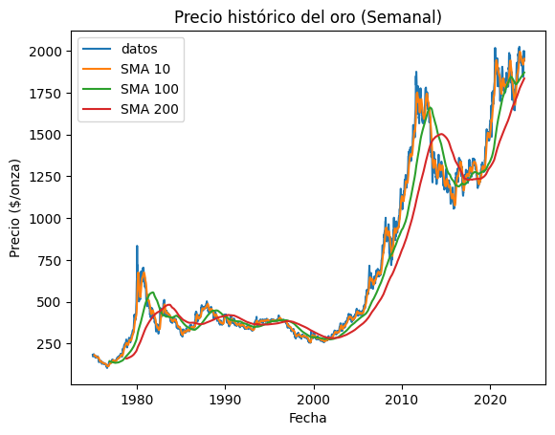
FFT al precio del oro

Slide 12
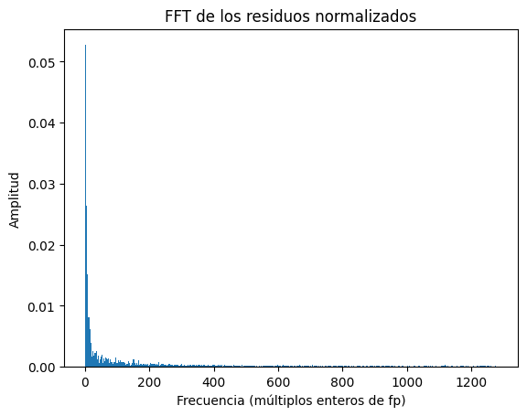
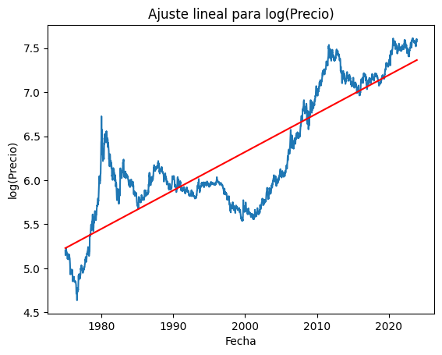
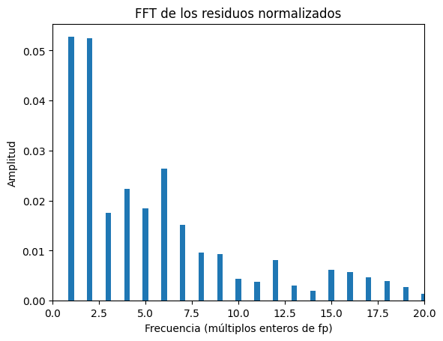
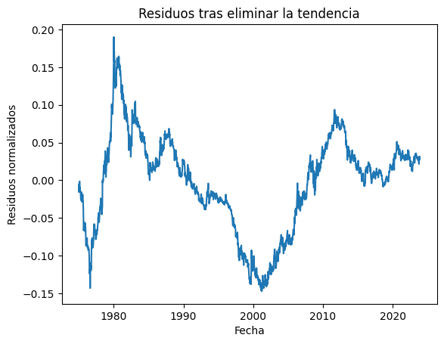
Eliminación de tendencia lineal
FFT

Slide 13
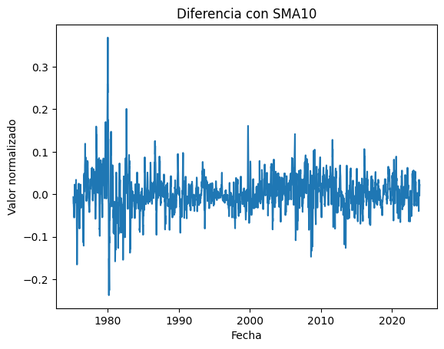
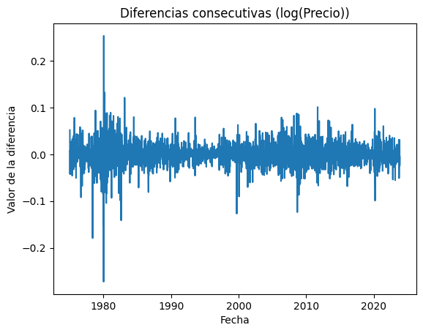
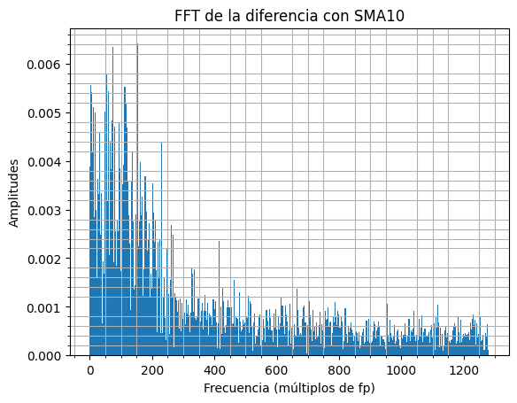
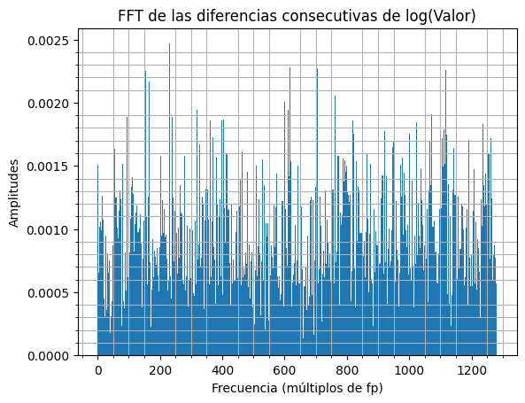
Diferencia con SMA10 | Diferencias consecutivas

Slide 14
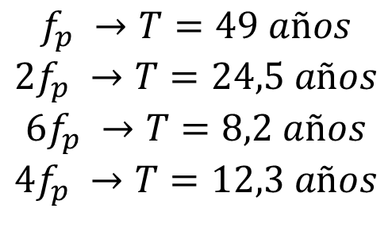
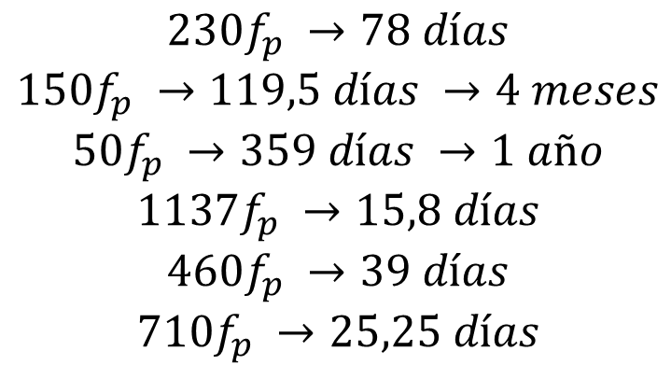
Resultados del precio del oro
Ciclos largos
Ciclos cortos
$$f_{p} →T=49 años$$
$${2f}_{p} →T=24,5 años$$
$$6f_{p} →T=8,2 años$$
$$4f_{p} →T=12,3 años$$
$$230f_{p} →78 días$$
$$150f_{p} →119,5 días →4 meses$$
$$50f_{p} →359 días →1 año$$
$$1137f_{p} →15,8 días$$
$$460f_{p} →39 días$$
$$710f_{p} →25,25 días$$

Slide 15
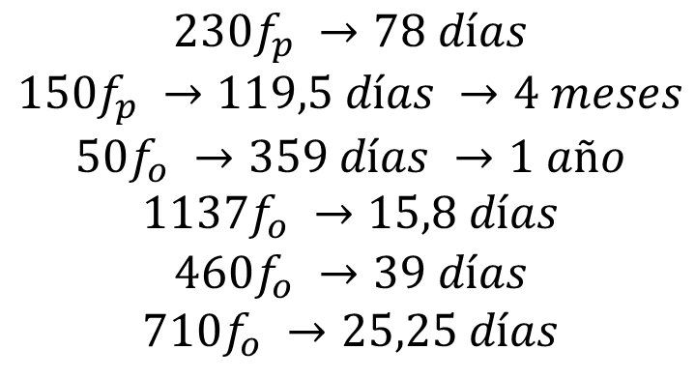
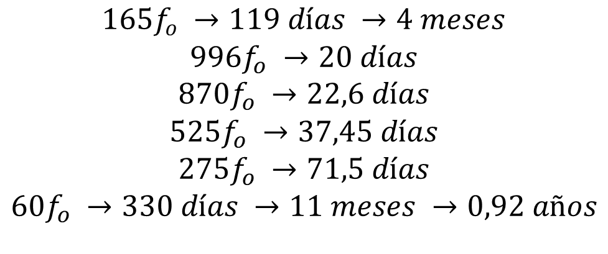
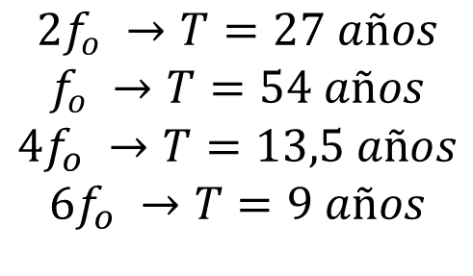
Conclusión
ORO
S&P500
Ciclos largos
Ciclos largos
$$f_{p} →T=49 años$$
$${2f}_{p} →T=24,5 años$$
$$6f_{p} →T=8,2 años$$
$$4f_{p} →T=12,3 años$$
$$2f_{o} →T=27 años$$
$$f_{o} →T=54 años$$
$$4f_{o} →T=13,5 años$$
$$6f_{o} →T=9 años$$
Ciclos cortos
Ciclos cortos
$$230f_{p} →78 días$$
$$150f_{p} →119,5 días →4 meses$$
$$50f_{o} →359 días →1 año$$
$$1137f_{o} →15,8 días$$
$$460f_{o} →39 días$$
$$710f_{o} →25,25 días$$
$$165f_{o} →119 días →4 meses$$
$$996f_{o} →20 días$$
$$870f_{o} →22,6 días$$
$$525f_{o} →37,45 días$$
$$275f_{o} →71,5 días$$
$$60f_{o} →330 días →11 meses →0,92 años$$

